Slide 1
[TLP] Funciones SISO
Fernán A. Villa-Garzón.
favillao@unal.edu.co
Profesor Asociado
Asesoría, por favor Agendar por Google Calendar.

Slide 2
Agenda
Funciones SISO
Nuevas Fechas de entrega:
Proyecto Teórico: Marco teórico 23 de octubre
Proyecto Práctico: primera entrega 23 de octubre
Revisemos el Proyecto Práctico, segunda entrega.

Slide 3
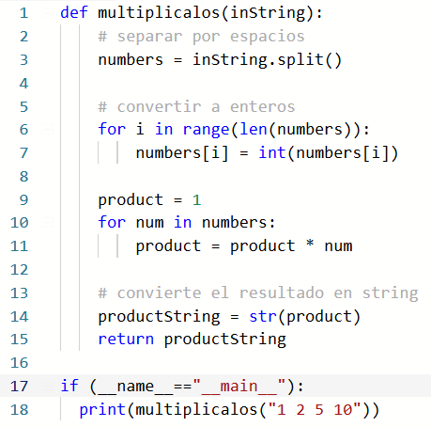
SISO (String In, String Out)
Otro ejemplo
Definiciones
La “función principal” de un programa python será la primera, en caso de no ser especificada en “__main__”
Un se considera un programa Python un solo archivo .py
Un archivo .py puede tener muchas funciones,
La función principal se recomienda que sea SISO Python Program, cuando el programa principal debe mostrar algo en consola esto se debe entregar en texto.
Si es numérico se convierte a texto.
C es un computador teórico de referencia (con RAM, Procesador, Sistema Operativo, Etc.)

Slide 4
Definición de un programa (caso Python)
Los programas pueden producir diferentes salidas.
Definición
Son nodeterminísticos: Cuando producen salidas diferentes dependiendo del estado del la máquina C para un mismo programa.
Son determinísticos: no depende del estado de C y el resultado es el esperado
Siendo C un computador de referencia, un programa Python es una cadena P de caracteres ASCII.
P debe:
Ser sintácticamente correcto bajo las reglas del lenguaje.
Ser semánticamente coherente respecto a lo que expresa.
Definir al menos una función. La primera definida será la principal.

Slide 5
Definiendo las salidas, sea P un programa Python respecto a un computador C.
Supuestos
Definición
P tiene una función principal M.
P recibe como parámetro una entrada I como cadena de caracteres ASCII.
La salida de P con entrada I, se representa como P(I), la cual es el producto de usar un computador C para ejecutar M con entrada I.
Si M retorna una cadena ASCII S, entonces P(I) = S
Si M retorna un objeto Python que no es una cadena ASCII entonces P(I) es indefinido.
Si M lanza una excepción sobre la entrada I, entonces P(I) es indefinido
Si M no tiene una entrada determinada I, entonces P(I) es indefinido
En “cristiano”, La salida de P(I) es la cadena de respuesta sobre su la función principal sobre la entrada I.

Slide 6
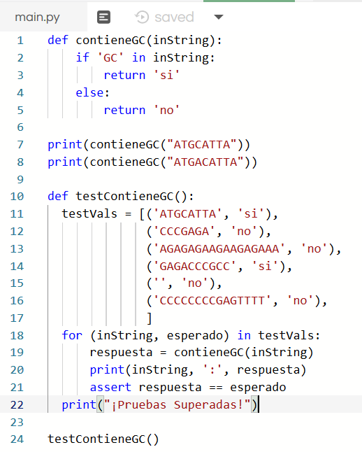
Más definiciones
Programas de decisión
Equivalencia de Programas
Es SISO, Siempre tiene una salida definida, devuelve una de las dos cadenas “sí” o “no”.
Si P(I) = ‘Si’ entonces P acepta a I
Si P(I) = ‘No’ entonces P rechaza a I
Dos programas son equivalentes si para el mismo conjunto de entrada se produce la misma salida.
P1 y P2 son equivalentes Si P1(I) = P2(I) para todas las cadenas I.
Para programas multiparámetro se requiere
P1(I1, I2, …) = P2(I1, I2, …)
También aplica para salidas indefinidas:
Si P1 y P2 son equivalentes, si P1(I) es indefinido si y solo si P2(I) es indefinido.

Slide 7
Ejercicios:
Implemente cada uno de los siguientes programas como un programa Python SISO. En cada caso, puede suponer que la entrada es válida (es decir, consiste en una lista de enteros formateada correctamente). Cree al menos dos casos de prueba para cada función, uno de rechazo y otro de aceptación de I.
(a) Escriba una función sumaSegundo(inString) que tome como entrada una lista de enteros separados por espacios en blanco. La salida es una cadena que representa la suma de cada segundo entero de la lista. Por ejemplo, si la entrada es
"58 41 78 3 25 9", entonces la salida es "53", porque 41 + 3 + 9 = 53.
(b) Escriba una función sumaTercero(inString), similar al en (a), pero sumando cada tercer elemento de la entrada en lugar de cada segundo elemento.
(c) Escriba una función de decisión que acepte una lista de enteros, y retorne ‘Si’ si la suma de cada tercer elemento es mayor que la suma de cada segundo elemento, o ‘No’ en caso contrario.

